Slide 1
Desarrollo
Habilidades

Slide 2

Habilidad Aplicar
16 – 20
Noviembre
1° Ciclo

Slide 3
LÍMITE DE TIEMPO:
2 minutos
60
50
10
40
20
30

Slide 4
Observa las imágenes a continuación y descubre el mensaje oculto

Slide 5
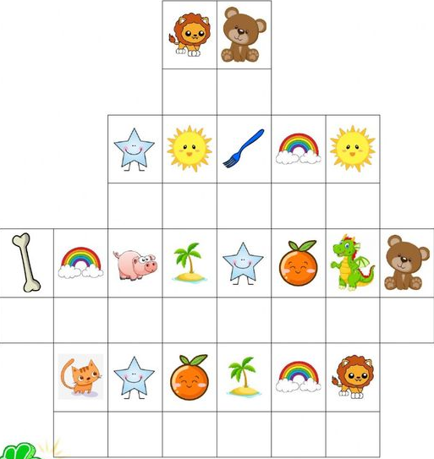
L
O
E
S
T
A
S
H
A
C
I
E
N
D
O
G
E
N
I
A
L

Slide 6
LÍMITE DE TIEMPO:
5 minutos
60
50
10
40
20
30

Slide 7
Observa el crucigrama de operaciones básicas presentado a continuación y resuelvelo según las instrucciones entregadas

Slide 8
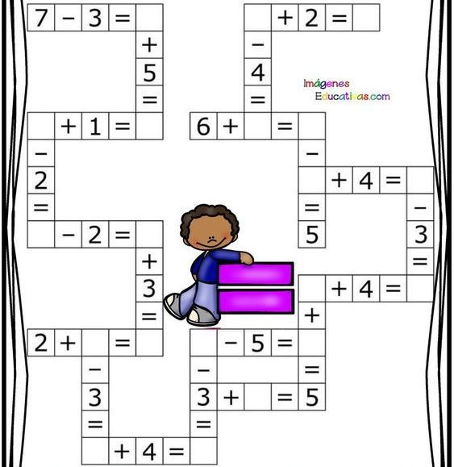

4
9
11
8
9
5
11
6
10
6
4
3
7
5
7
3
2
2
2
6

Slide 9

Ahora sumemos el puntaje
Actividad 1: 3 puntos
Actividad 2: 5 puntos
Si completaste media actividad, tienes la mitad del puntaje mencionado

Slide 10
Esperamos tus comentarios ☺
Recuerda que si tienes dudas puedes contactarte directamente con nosotros a través de tu profesora jefe
Habilitaremos una sección de encuesta en nuestra pagina oficial de Facebook, recuerda responder y dejar tus comentarios.
Te esperamos para la próxima actividad.

Slide 11

Los extrañamos mucho

